Slide 1

Obtenção de matéria
por seres heterotróficos
Escola Secundária de Severim de Faria Biologia e Geologia 10/11

Slide 2
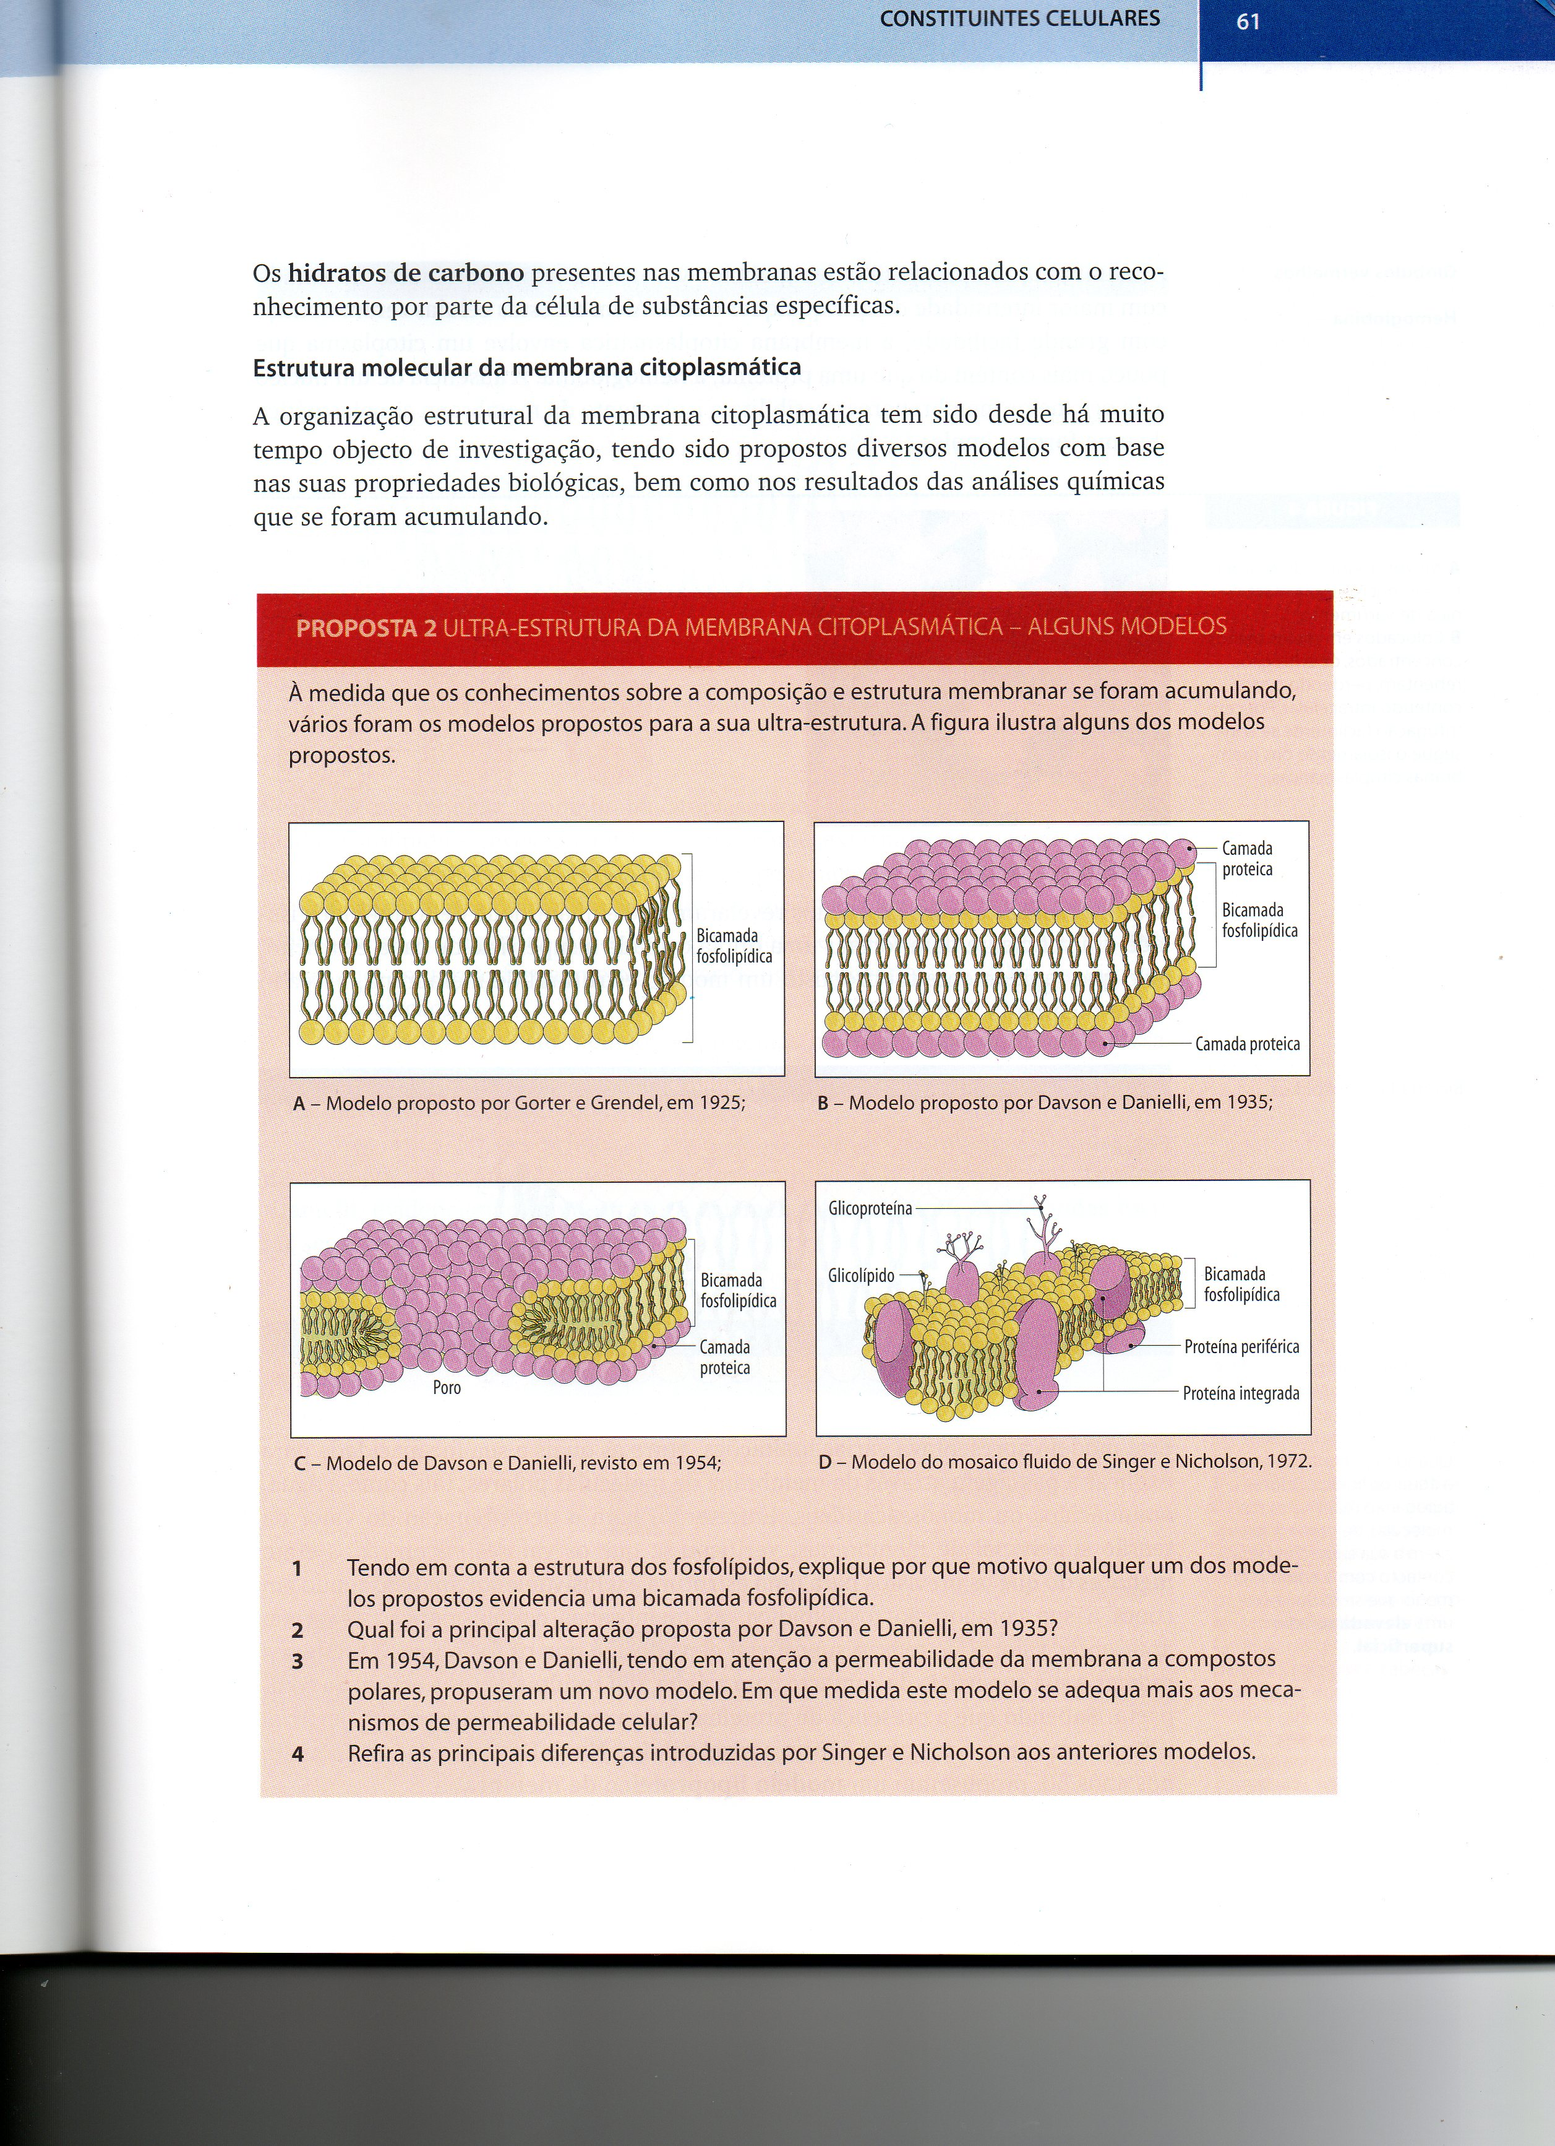
Ultra estrutura da membrana plasmática
Gorter e Grendel (1925)

Slide 3
Ultraestrutura da membrana plasmática
Davson e Danielli (1935)

Slide 4
Ultraestrutura da membrana plasmática
Davson e Danielli (1954)

Slide 5
Ultraestrutura da membrana plasmática
Singer e Nicholson (1972)
Modelo de Mosaico Fluido

Slide 6
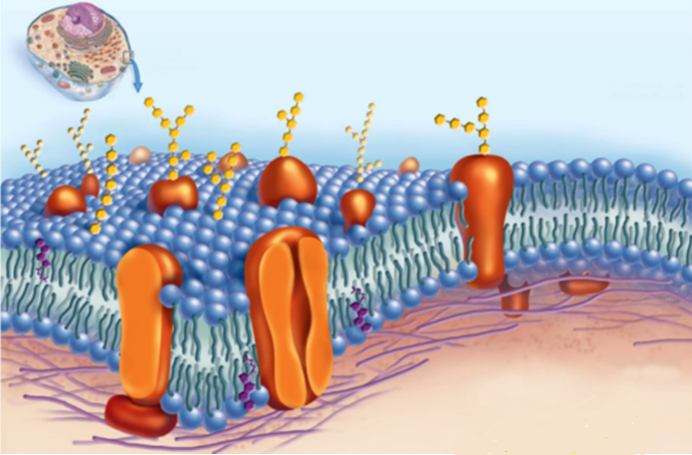
Modelo de Mosaico Fluido
Singer e Nicholson (1972)

Slide 7
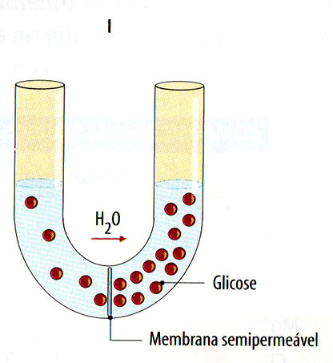
Osmose
Movimentação da água por difusão através de uma membrana semipermeável, de um meio menos concentrado em soluto para um meio mais concentrado.

Slide 8
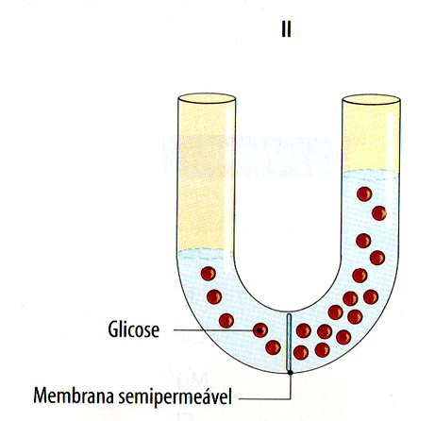
Osmose
Movimentação da água por difusão através de uma membrana semipermeável, de um meio menos concentrado em soluto para um meio mais concentrado.

Slide 9
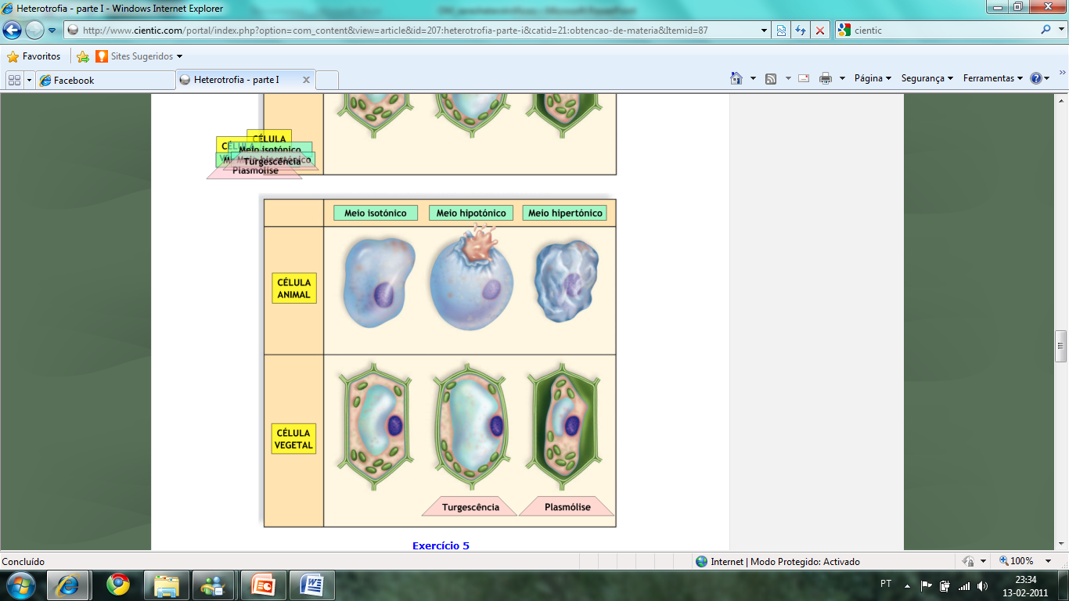
Osmose

Slide 10
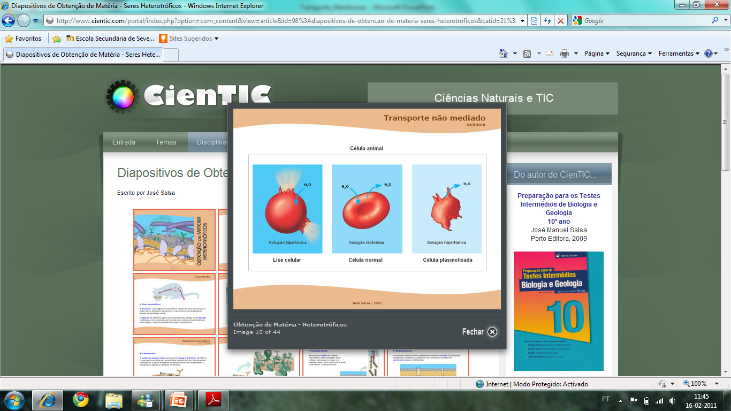
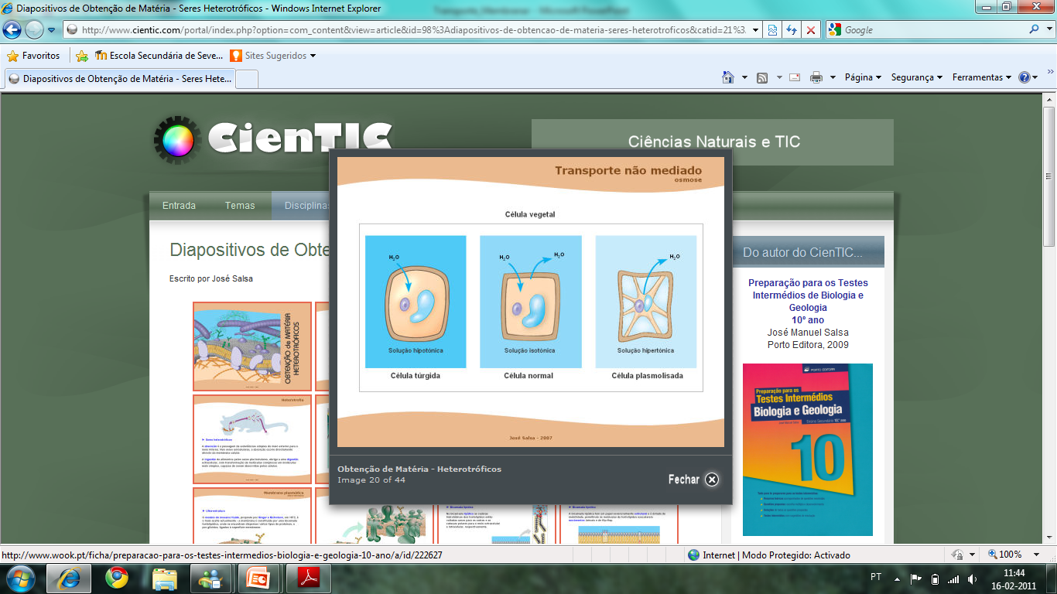
Transporte Não Mediado
Osmose
Solução hipotónica
Solução isotónica
Solução hipertónica
Lise celular
Célula Normal
Célula Plasmolisada
Solução hipotónica
Solução isotónica
Solução hipertónica
Célula Túrgida
Célula Normal
Célula Plasmolisada

Slide 11
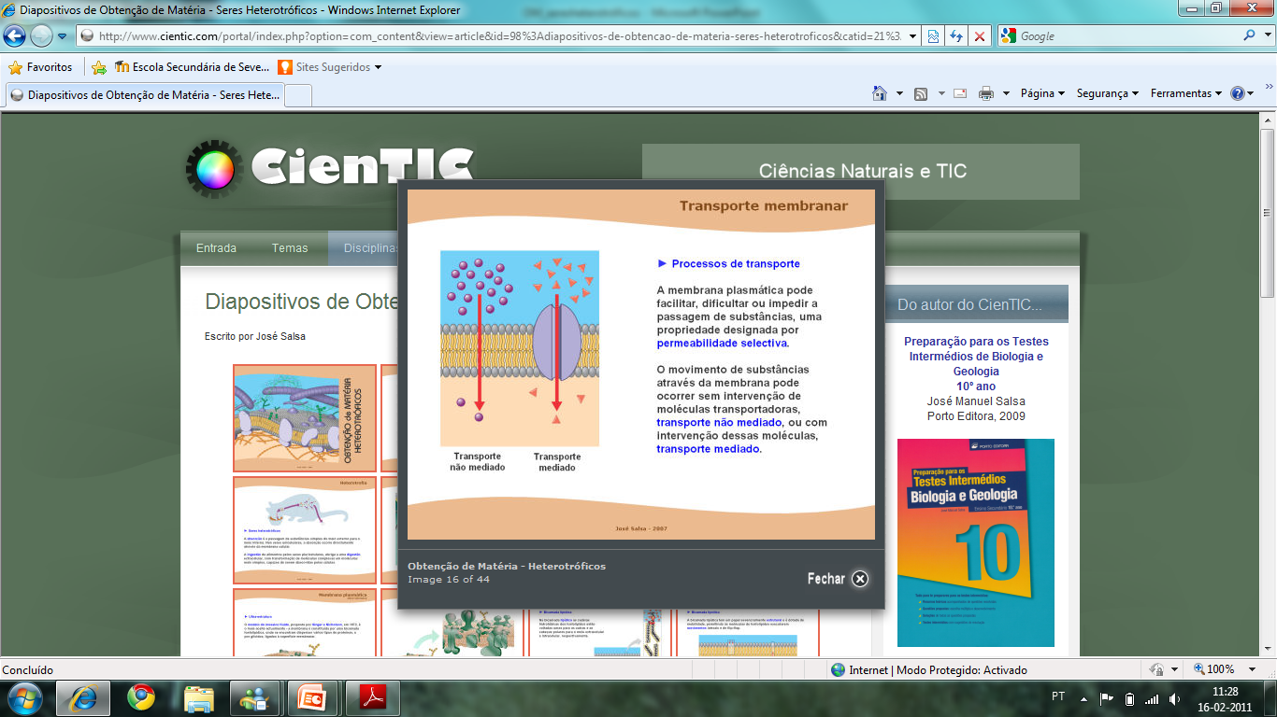
Transporte Membranar
Transporte não mediado
Sem intervenção de moléculas transportadoras
Transporte mediado
Com intervenção de moléculas transportadoras

Slide 12
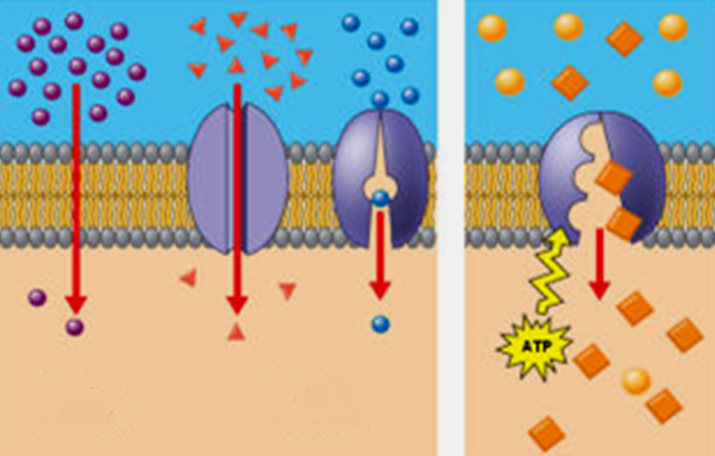
Transporte Membranar
Transporte Passivo
Sem gasto de energia
Transporte Activo
Com gasto de energia

Slide 13
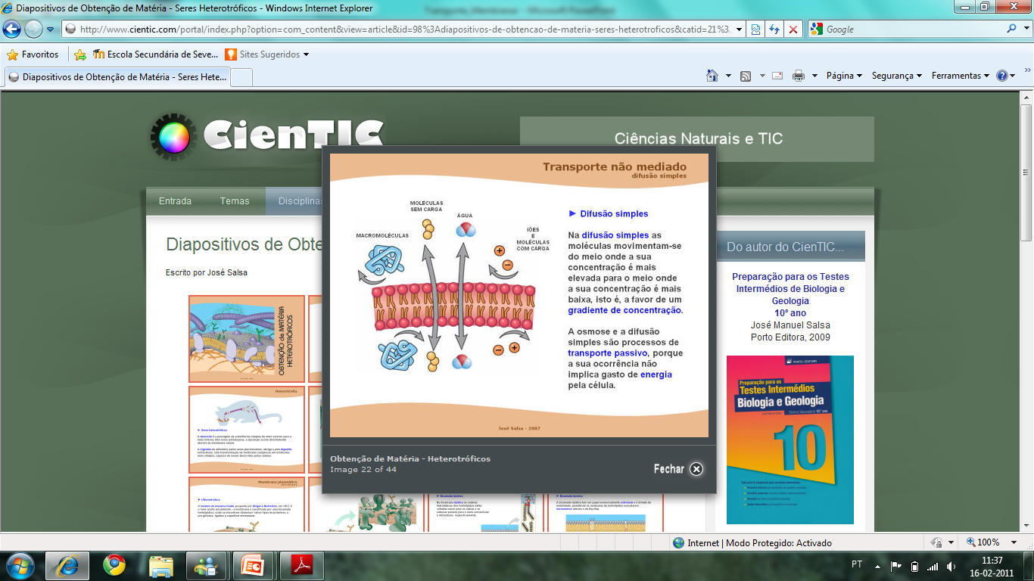
Transporte Não Mediado
Difusão Simples
Movimento de moléculas a favor do gradiente de concentração.
Não exige gastos de energia pela célula (transporte passivo).
Moléculas Apolares
Água
Iões e Moléculas Polares
Macromoléculas

Slide 14
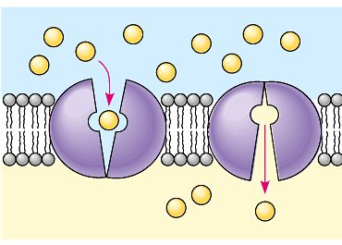
Transporte Mediado
Difusão Facilitada
Moléculas Polares atravessam a membrana a favor do gradiente de concentração.
Intervenção de proteínas transportadoras (permeases).
Não exige gastos de energia pela célula (transporte passivo).
Ex: Glicose

Slide 15
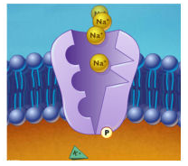
Transporte Mediado
Transporte activo
Movimento de substâncias contra o gradiente de concentração.
Intervenção de proteínas transportadoras (ATPases).
Requer gastos de energia pela célula (transporte activo).
Bomba de Sódio-Potássio

Slide 16
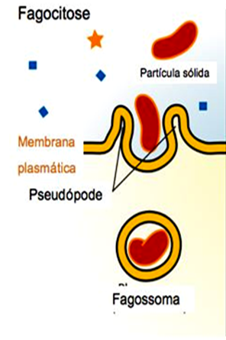
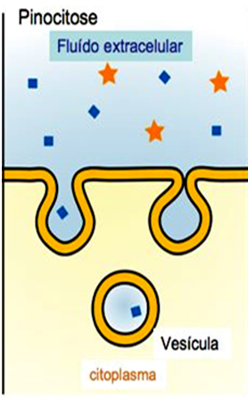
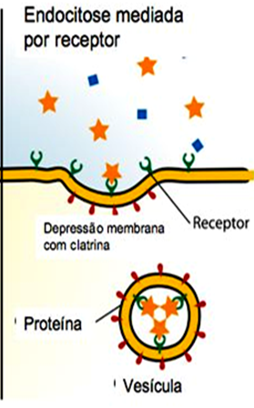
Transporte de Partículas
Endocitose
Transporte de macromoléculas , partículas ou pequenas células para o interior da célula, por invaginação da membrana.

Slide 17
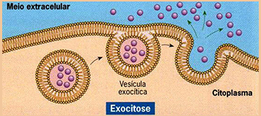
Transporte de Partículas
Exocitose
Processo inverso à endocitose.
As células libertam para o meio extracelular substâncias armazenadas em vesículas.

Slide 18
Obtenção de matéria
por seres heterotróficos
Escola Secundária de Severim de Faria Biologia e Geologia 10/11

